Slide 1



Catalogo Especial

Slide 2


Um doce não é apenas uma sobremesa, é um abraço que a alma sente no paladar.

Slide 3
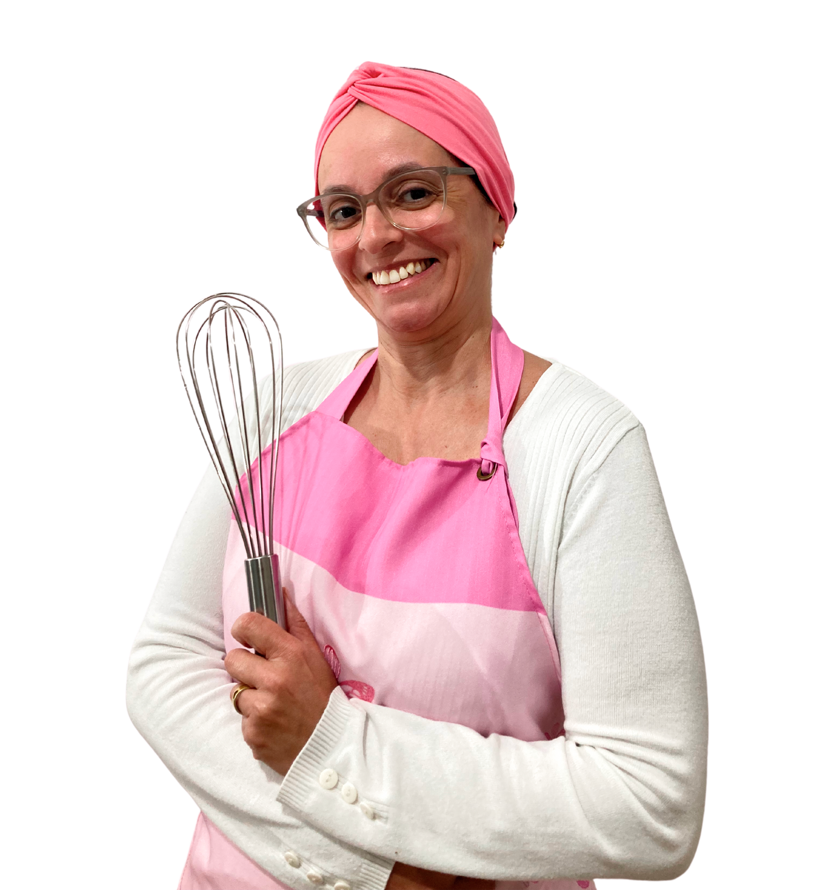
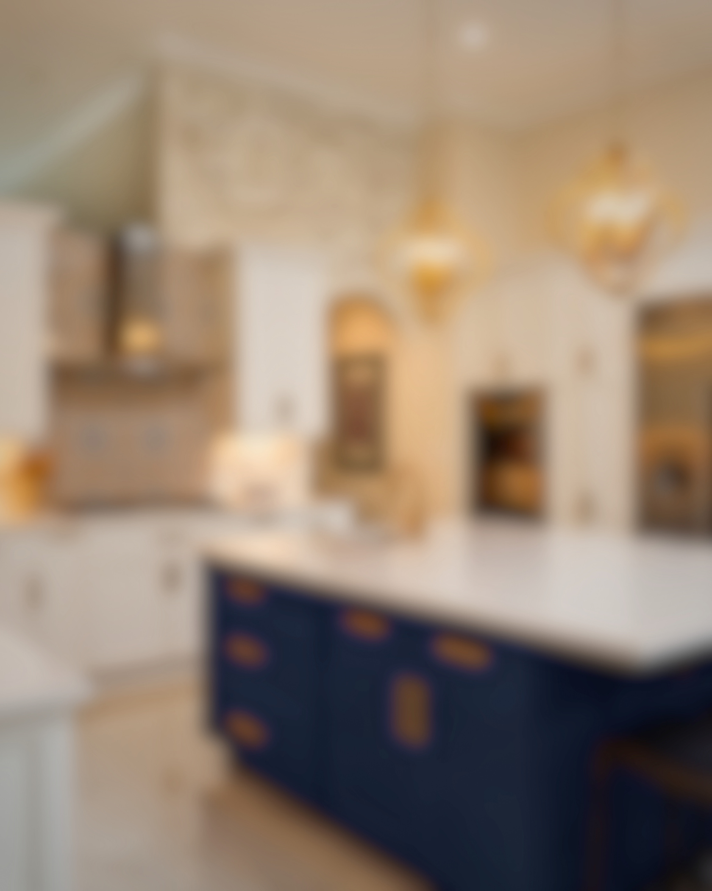

Minha História
Desde sempre, fazer bolos e doces foi minha forma de demonstrar amor à família e aos amigos. Cada receita carregava afeto, cheiro de infância e sabor de momentos felizes. Agora, com o coração na confeitaria profissional, meu propósito é levar essa mesma memória afetiva para você, seu evento ou sua empresa.
Tudo é feito com cuidado, ingredientes de qualidade e aquele toque caseiro que transforma qualquer ocasião em algo inesquecível.

Slide 4
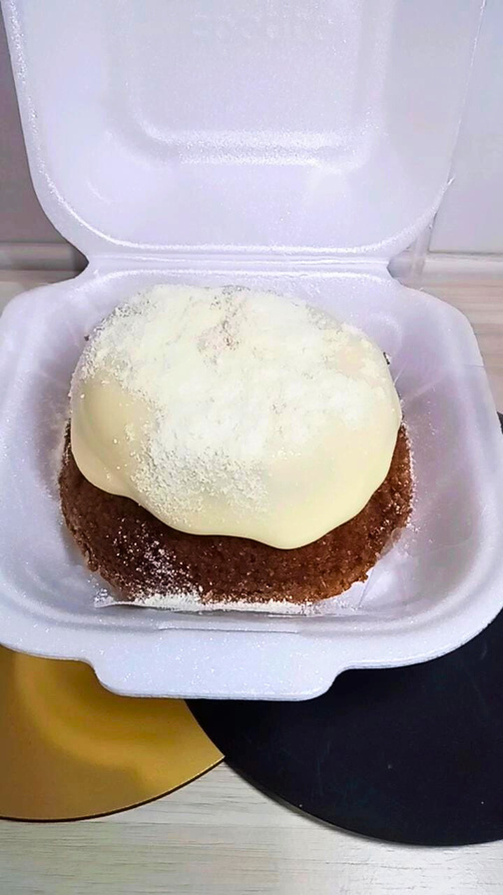
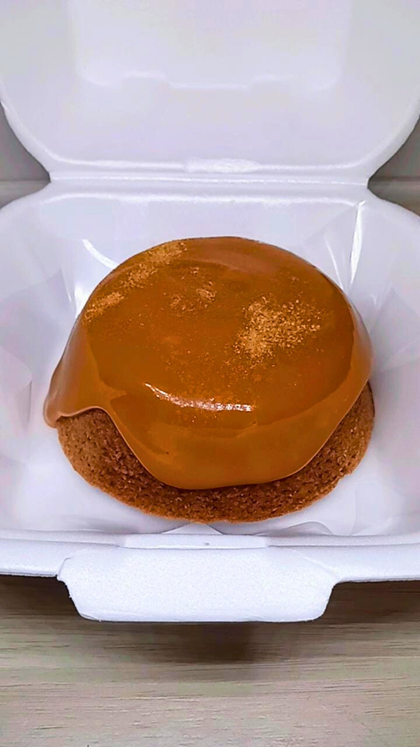
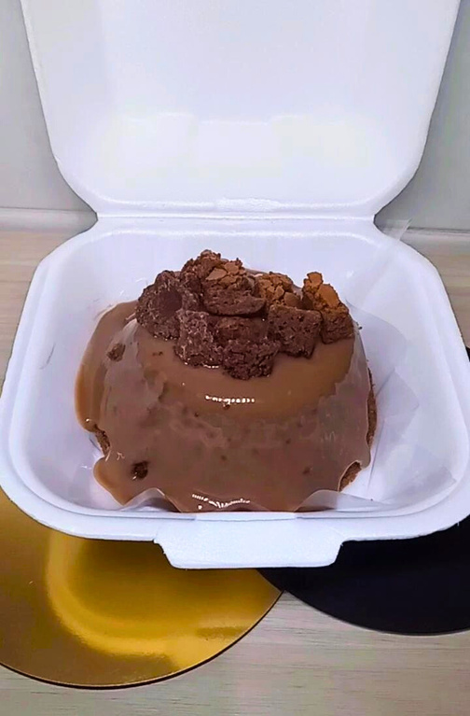
Nossos Produtos
Choconinho
Churros
Chocobrownie
Bolo mini vulcão
12 cm

Slide 5
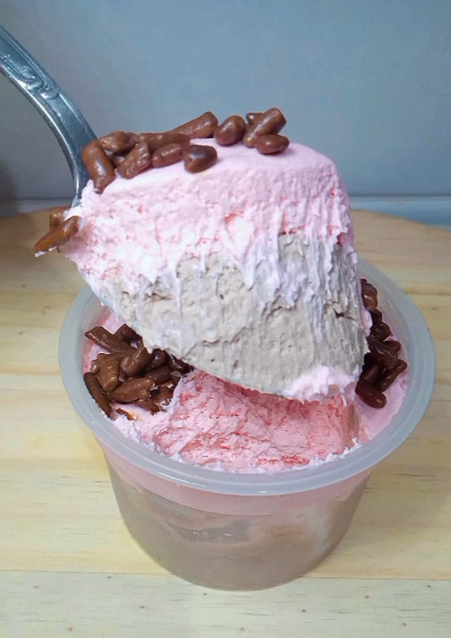
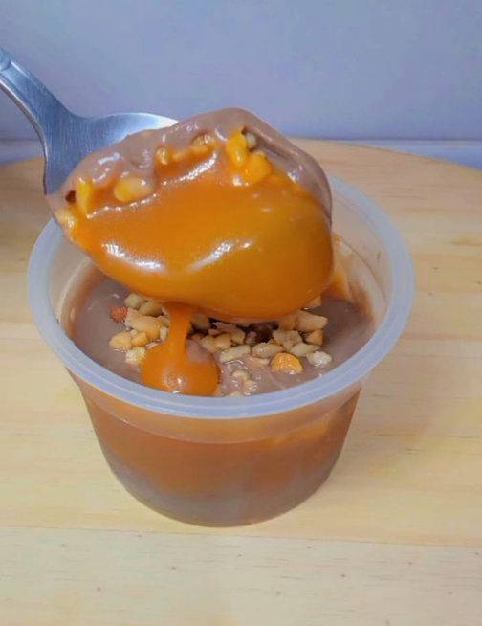
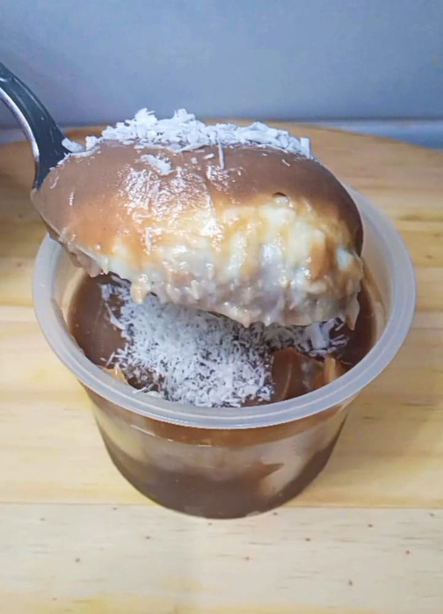
Nossos Produtos
Stikadinho
Charge
Prestígio
Doce no pote
*Consulte tamanhos

Slide 6
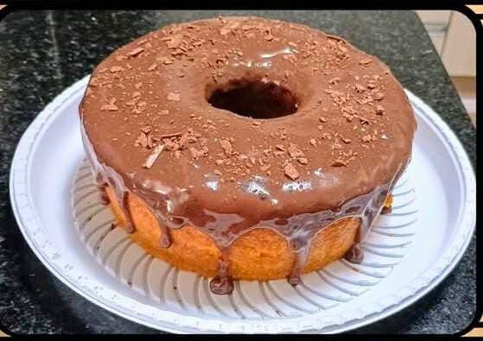
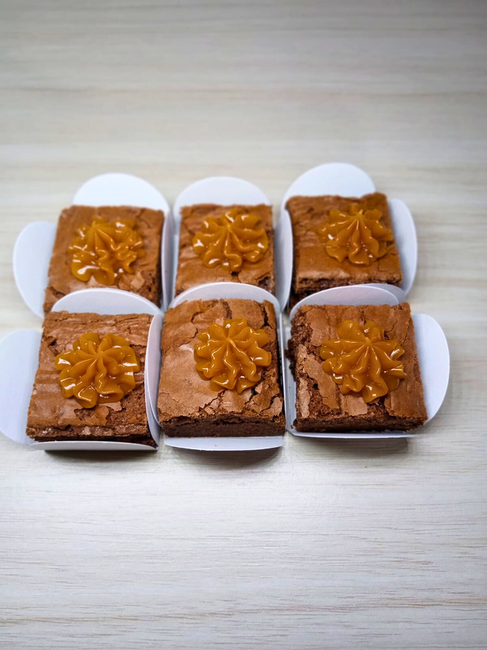
Nossos Produtos
Bolo caseiro 25cm
*Consulte sabores*
Petit Brownie 3x3
*A partir de 50 unidades*

Slide 7
Qualidade e Ingredientes
Nos Doces da Jana, cada receita é feita com carinho, cuidado e ingredientes de alta qualidade. Aqui, não existe espaço para atalhos: usamos chocolate nobre, frutas frescas, leite condensado cremoso e tudo o que há de melhor para garantir aquele sabor caseiro inesquecível.
Cada doce é preparado de forma artesanal, com atenção aos detalhes e um toque especial de amor. O resultado? Texturas perfeitas, sabores equilibrados e a certeza de estar saboreando algo único.

Slide 8
Parcerias e Eventos
Adoro fazer parte de momentos especiais! Meus doces são feitos com muito carinho e cuidado, e é um prazer levá-los para eventos como aniversários, casamentos, empresas e confraternizações.
Trabalho com parcerias personalizadas, sempre buscando entender o que cada cliente deseja para criar algo único.
Posso montar mesas de doces, lembrancinhas e opções sob medida, tudo com a qualidade e o sabor que são a essência do que eu faço.

Slide 9
Formas de pagamento
  Cartão
  Pix
  Transferências Bancárias
Os pedidos devem ser feitos de 3 à 5 dias de antecedência. Para confirmar a encomenda, é necessário o pagamento de 50% do valor.

Slide 10


(51) 99594-3565
@docesdajanars

